Slide 1




Modulateurs du CFTR et leur impact sur les organes
Anne Munck
Hopital Necker Enfants Malades, APHP, Paris France
Anne Prévotat
CRCM adulte Lille
Journées Francophones de la Mucoviscidose, Virtuel Nov 2020

Slide 2
Déclaration de conflit d’intérêt
Anne Munck:
Commission consultative honoraire de Vertex, Novartis.
Consultation expertise pour Vertex, Alveolus, Nestlé.
Prestations de conférences pour Vertex, Mayoli Spindler.
Anne Prévotat:
Investigateur principal études Vertex
Journées Francophones de la Mucoviscidose, Virtuel Nov 2020

Slide 3
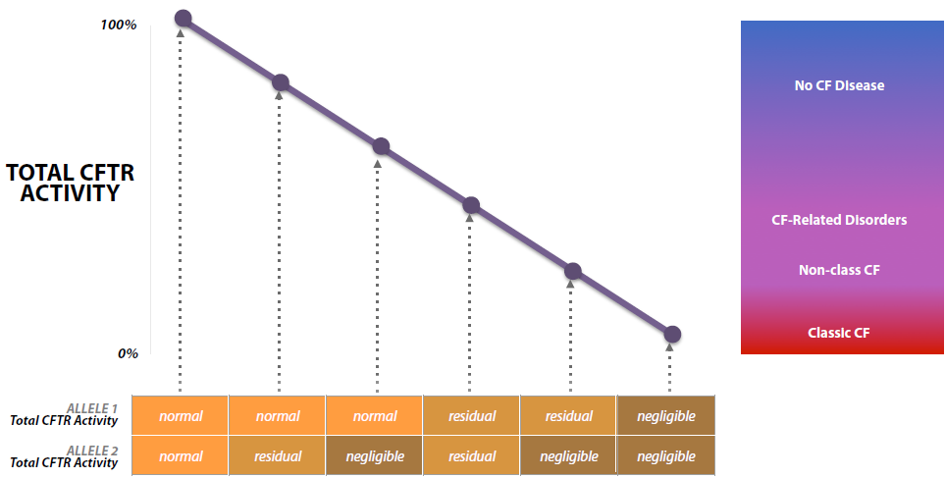
Effets des modulateurs du CFTR
Note importante : la MV est une maladie monogénique MAIS le PHENOTYPE est modulé par des gènes modificateurs et les facteurs environnementaux (CFTR-indépendants).
Sensibilité à la baisse de l’activité de CFTR varie selon les organes.
Impact du modulateur du CFTR?
Quand le modulateur du CFTR est pris oralement, l’impact est variable selon la pénétrance de la dysfonction du CFTR sur chaque organe atteint.
Journées Francophones de la Mucoviscidose, Virtuel Nov 2020

Slide 4
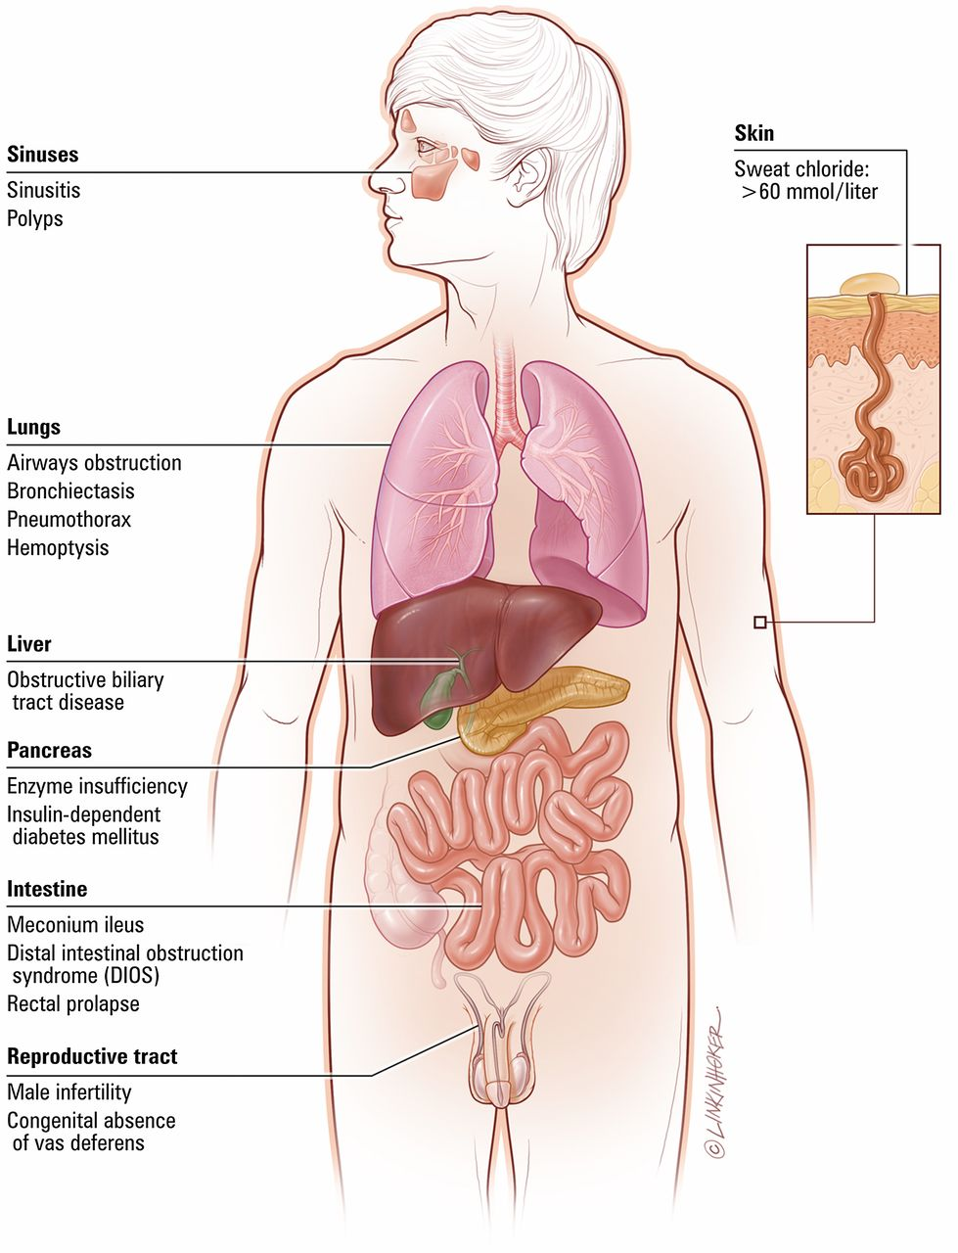



La MV est une affection complexe multi organe qui touche plusieurs fonctions du tractus digestif.
Anne Munck
Jusque récemment, l’atteinte gastrointestinale (GI) a été l’objet de peu d’attention par rapport à l’ appareil respiratoire.....
…..alors que les co-morbidités GI représentent un réel “fardeau ” pour malades.
TOP 10 priorités de recherche pour les malades Rowbotham NJ Thorax 2018
Parmi les TOP 12 priorités, étude électronique
Hollen IL JCF 2018
GEReflux
4. GI symptoms ranking score for CF community
Cancer
Journées Francophones de la Mucoviscidose, Virtuel Nov 2020

Slide 5
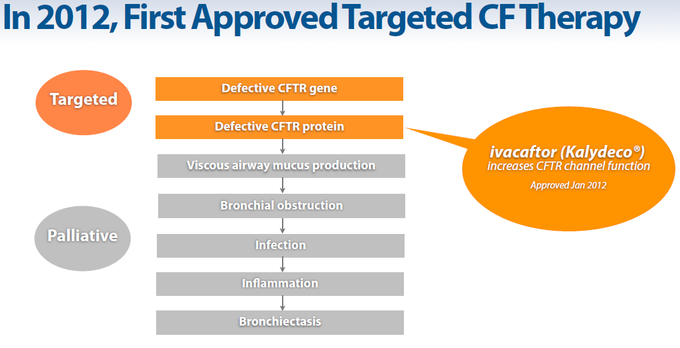
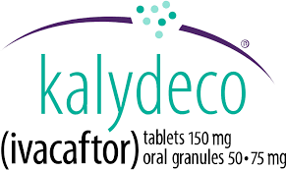

Pris oralement
Au cours des essais cliniques à grande échelle de phase III
Les manifestations GI sont évaluées en tant qu’“effets
indésirables” et pas comme paramètre d’évaluation
Des études ancillaires ou en vie réelle,
qui ont évalué l’impact sur des paramètres
GI et autres organes pour les
individus porteurs
d’une «mutation gating»
(#4% de la population MV)
et peu d’études à ce jour pour
les porteurs de F508del/F508del
Journées Francophones de la Mucoviscidose, Virtuel Nov 2020

Slide 6

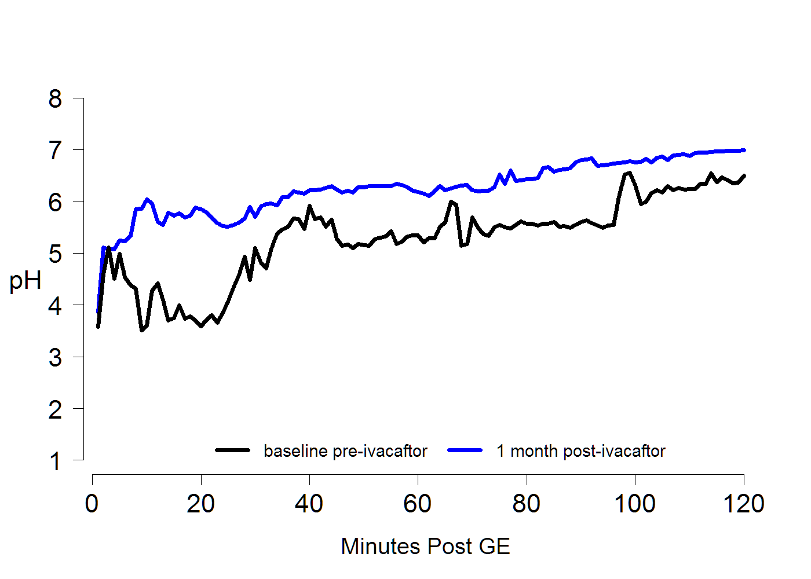
pH duodénal
Le pH alcalin duodénal permet l’activité normale des enzymes du pancréas. Il reste trop acide dans la MV car baisse de la sécrétion bicarbonatée.
O®®ne sub-study Intestinal pH – visits 2, 3
Intestinal pH by radiofrequency transmitter
AUC 0-30 min
p=0.001
Rowe S Am J Respir Crit Care Med. 2015
11 adultes, gating mutation Ivacaftor
Capsule vidéo endoscopique
baseline-1m
Sous ivacaftor, neutralisation précoce de l’acidité gastrique (pH + 1.46).
Rôle direct de CFTR sur la sécrétion bicarbonatée améliorant la digestion
En situation de vie réelle 10 adultes. Gating mutation. Ivacaftor Gelfond D Clin Transl 2017

Slide 7
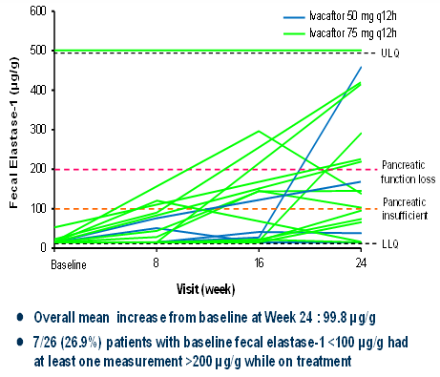
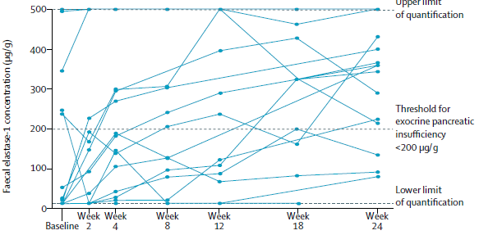
Insuffisance pancréatique exocrine (IPE)
KIWI study
IPE est considéré comme une atteinte irréversible
Etude ouverte “Gating” mutation
2-5 ans n=39 24 semaines
Sécurité et pharmacocinétique
Ivacaftor 50mgX2 <14kg; 75mgX2≥14kg
Davies J Lancet Resp 2016
ARRIVAL study
12-24 mois n=19 24 semaines
Rosenfeld M Lancet Resp Med 2018
Récupération partielle de la fonction pancréatique
Journées Francophones de la Mucoviscidose, Virtuel Nov 2020

Slide 8
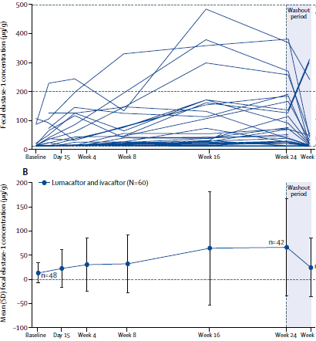
2-5 ans, n=48 24 semaines F508del/F508del.
Lumacaftor/ivacaftor
Mc Namara JJ Lancet Resp Med 2019
3/48 (6%) passent de EF1<100 µg/g
à >200 µg/g
Effet beaucoup plus modeste
Journées Francophones de la Mucoviscidose, Virtuel Nov 2020

Slide 9
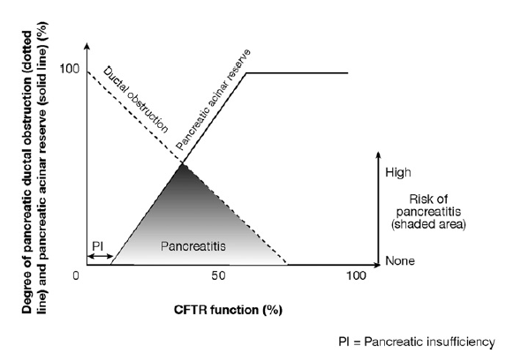
Episode de pancréatite (EP)
Sous modulateurs du CFTR, le risque de présenter une pancréatite diminue/augmente selon le point de départ individuel du statut pancréatique (suffisant (SP)/insuffisant (IP)) .
Ooi CY Gastroenterology 2011
SP avec EP
Risk EP
No risk
IP sans EP
Carrion A Pancreatology 2018
Akshintala JPGN 2018
Dixon J BMC Gastroenterology 2019
Megalaa R Pediatr Pulmonol 2019
Etudes rapportées pour des patients avec gating mutation recevant de l’ivacaftor
Journées Francophones de la Mucoviscidose, Virtuel Nov 2020

Slide 10
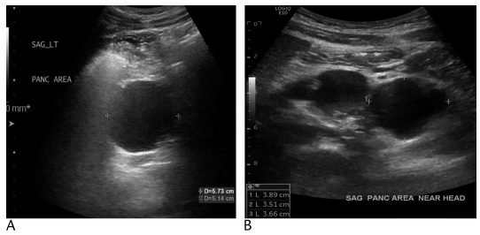
Kyste pancréatique
1 cas: 15 ans F508del/F508del
Echographie: kystes multilobés de la tête du pancréas le plus gros 4,9x4,8x5,6 cm (A)
Orkambi® et après 10 mois 3,1x2,7x3,4 cm (-78% volume)
Symdeko® et après 5 mois 3,5x3,5x3,6 cm et après 17 mois 3,5x3,7x3,6 cm (-61%) (B)
Kidder M Pancreas 2020
Possible efficacité des modulateurs sur la taille et le nombre de kystes pancréatiques (données préliminaires)
Journées Francophones de la Mucoviscidose, Virtuel Nov 2020

Slide 11
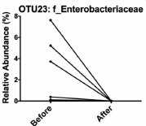
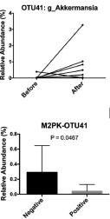
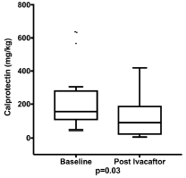
* Gram⁻ mucus degrador
Microbiote intestinal et inflammation
*
N=16 (8 enfants)
Gating mutation. Ivacaftor.
Initial-24 semaines.
Microbiote intestinal (16SrRNA)
Calprotectine,
M2-pyruvate kinase
Ooi CY Nature 2018
Normal
Sous Ivacaftor évolution vers un microbiote intestinal plus normal, baisse de l’inflammation sans doute par augmentation de la sécrétion bicarbonatée et amélioration du mucus Hery-Arnaud G JCF 2019
Journées Francophones de la Mucoviscidose, Virtuel Nov 2020

Slide 12
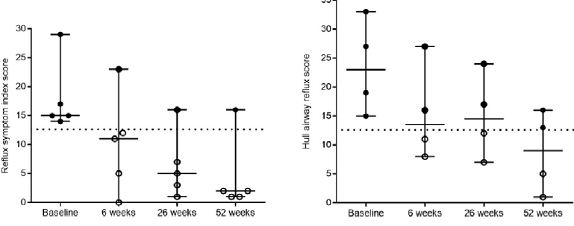
Reflux gastro eosophagien
-RGO est fréquemment décrit dans la MV, source de micro aspiration pulmonaire
-Cinq cas avec un RGO symptomatique et une mutation gating ont été évalués sur des index de reflux à l’initiation et après 52 semaines avec un bénéfice sur les scores de RGO.
Zeybel GL J Cyst Fibros 2017
5 adultes
RGO symptomes
Gating mutation Ivacaftor
Journées Francophones de la Mucoviscidose, Virtuel Nov 2020

Slide 13
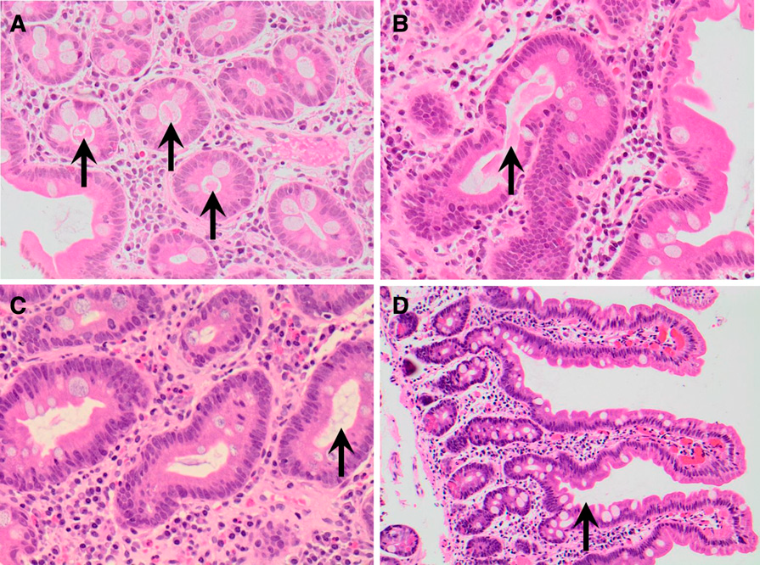
Histologie intestinale
Un cas clinique rapporté, gating mutation
Biopsies duodénale à l’initiation et 6 mois après Kalydeco®.
Normalisation histologique
Safe M Annals ATS 2016
Inspissated eosinophilic mucus in the crypts
At month 6
Control
Journées Francophones de la Mucoviscidose, Virtuel Nov 2020

Slide 14
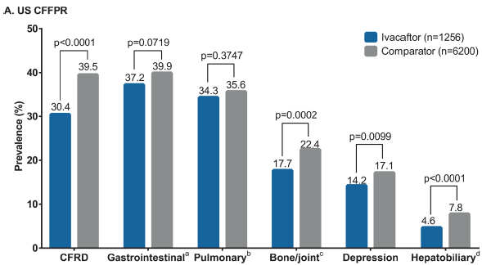
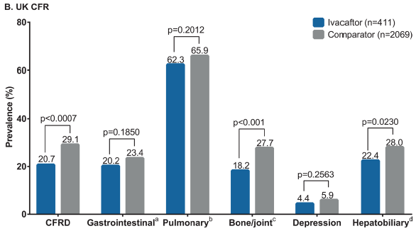
Modulateurs du CFTR et registre, manifestations GI
3 ans de suivi
Registre US et UK
Gating mutation Ivacaftor/comparateur
Bessonava L Thorax 2018
Les complications GI sont moins souvent observées dans le groupe ivacaftor/ comparateur sans atteindre la significativité statistique.
2 ans de suivi
Journées Francophones de la Mucoviscidose, Virtuel Nov 2020

